Slide 1
Среда психологического благополучия.
Инструменты формирования культуры безопасного поведения
Рычка Нина Евгеньевна
Ведущий методист программы «Развивающая среда»
Благотворительного фонда «Вклад в будущее»
г. Москва, 2026 год

Slide 2
Программа «Развивающая среда»
Реализуют
БФ «Вклад в будущее»
и МГПУ
с 2018 года
Мы создаем образовательную среду, в которой культура отношений, педагогические практики и организация пространства способствуют развитию личностного потенциала детей и взрослых
ДОСТУПНО ДЛЯ ВСЕХ
Реализуется в:
2050 школах, детских садах,
организациях ДО
17 колледжах
26 вузах
31 ИПК
679,6 тыс. детей
обучаются по УМК
40,5 тыс. педагогов
повысили квалификацию
47 регионов России
7 стран:
Россия, Индия, Китай, Кыргызстан, Казахстан, Беларусь, Узбекистан
38% участников — сельские школы и д/сады

Slide 3
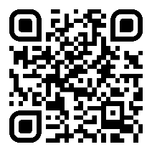
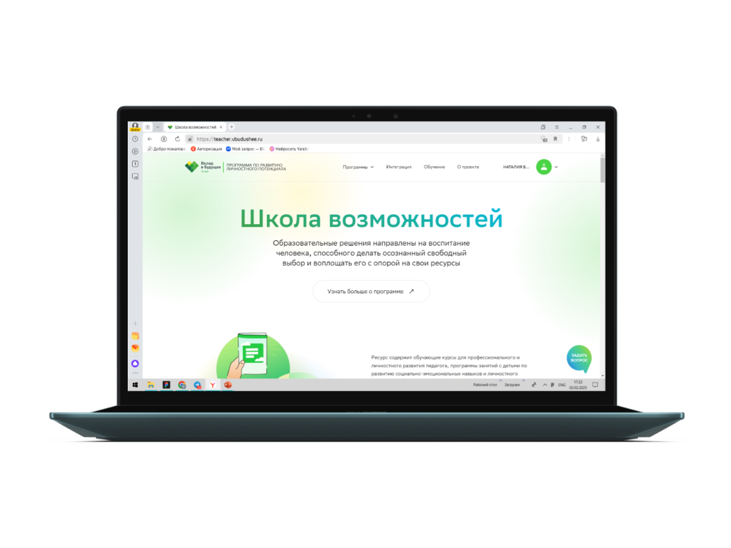
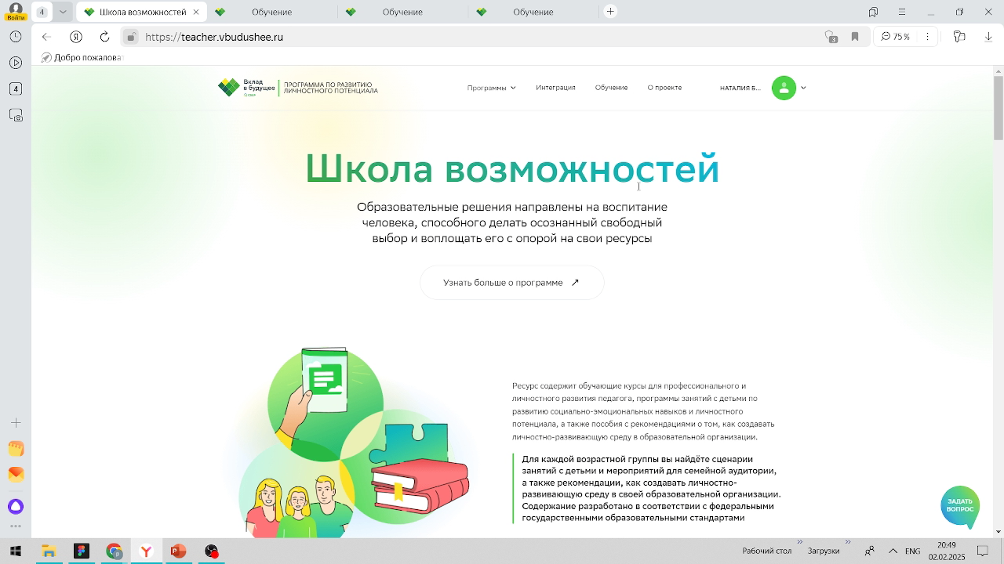
Школа возможностей
Онлайн-курсы и материалы для психологов и педагогов по развитию личностного потенциала, социально-коммуникативных навыков и эмоционального интеллекта детей и подростков
Ресурс содержит
1
обучающие курсы для педагогов и психологов
teacher.vbudushee.ru
программы занятий с детьми от 5 до 18 лет по развитию социально-эмоциональных навыков и личностного потенциала
2
3
материалы по созданию личностно-развивающей среды в образовательной организации

Slide 4

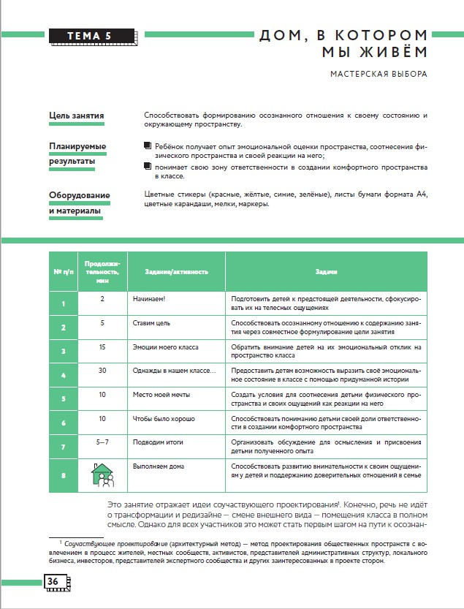

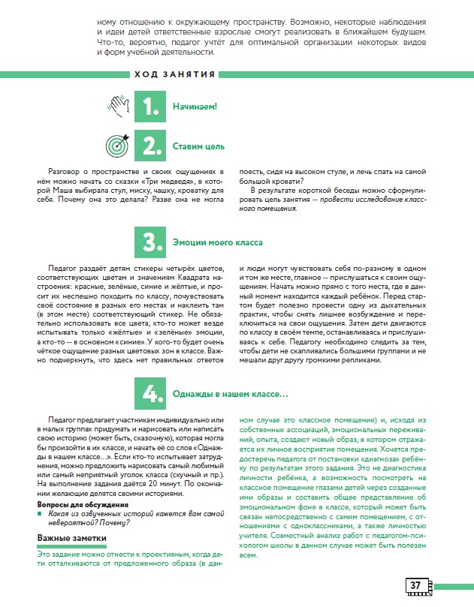
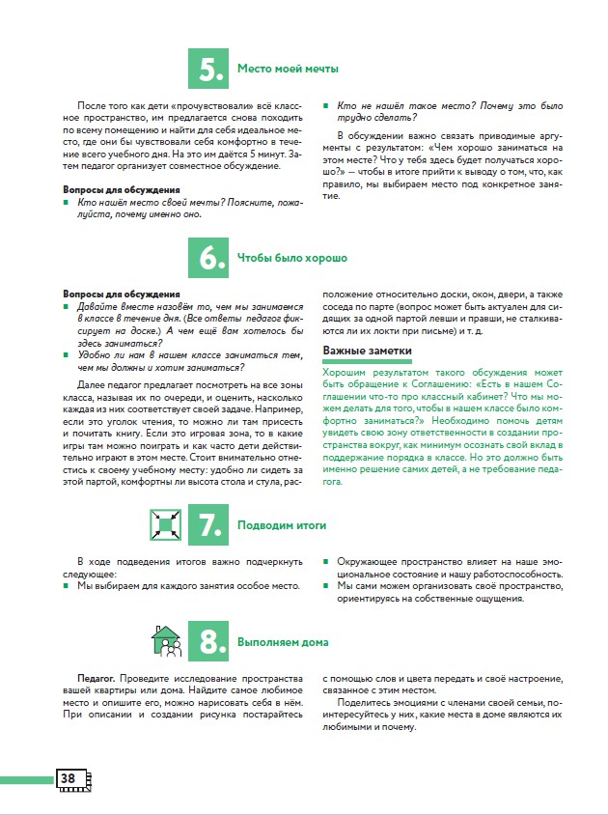

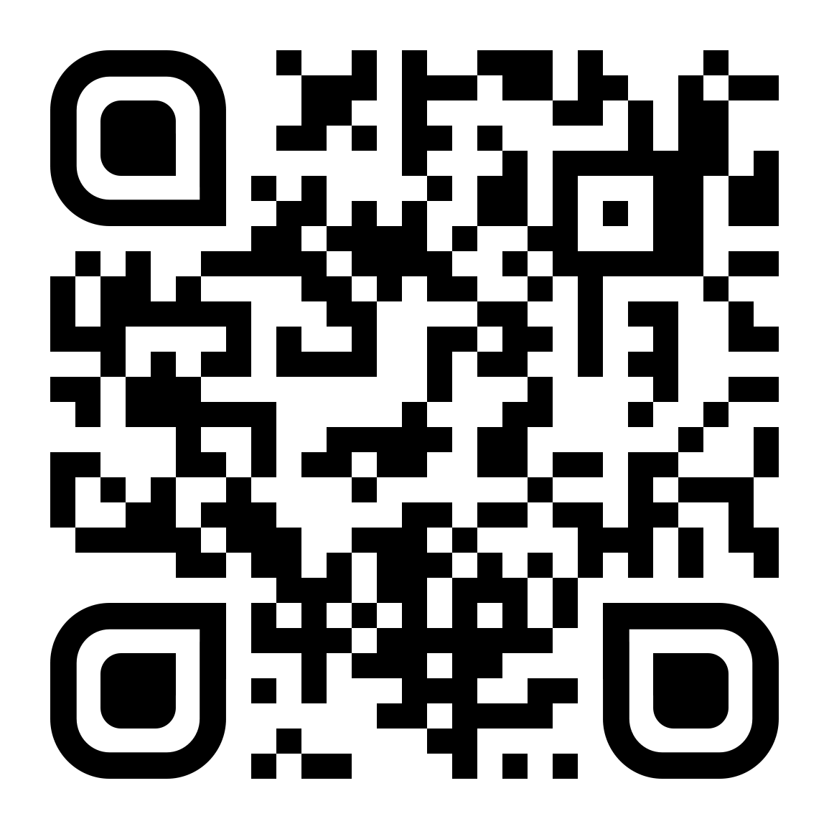
Методические ресурсы
УМК «Социально-эмоциональное развитие детей младшего школьного возраста» (1-4 класс)
УМК «Развитие личностного потенциала» (5-11 класс): модули «Я и ты», «Я и мой выбор»,
«Я иду к мечте», «Я справлюсь»
Рекомендации по созданию личностно-развивающей среды в образовательной организации
Содержание разработано в соответствии с федеральными государственными образовательными стандартами
3
Инструменты и практики, направленные на:
1
Создание личностно-развивающей среды и организацию пространства
Развитие личностного потенциала
2
Развитие универсальных компетенций, социально-эмоциональных навыков и личностного потенциала
3
Решение задач воспитания
4
Работу с семьей
https://teacher.vbudushee.ru/integrations

Slide 5
Экспертные заключения
ФГБОУ «Федеральный центр дополнительного образования и организации отдыха
и оздоровления детей» Минпросвещения РФ
Получены экспертные заключения на следующие материалы:
УМК «Социально-эмоциональное развитие ребенка» (для дошк., мл школьников)
УМК «Развитие личностного потенциала подростков» (для 5–7 и 8–11 классов)
Материалы рекомендованы «…для внедрения в систему доп.образования, особенно в рамках воспитательной работы… по работе с детьми, оказавшимися в трудной жизненной ситуации, в оздоровительных
и пришкольных лагерях»
Российская академия образования
Федеральный институт развития образования РАНХиГС
рекомендовала методические материалы Программы к интеграции в общеобразовательную деятельность
УМК Программы РЛП для дошкольников соответствуют требованиям ФГОС
ФГБУ «Центр защиты прав и интересов детей» Минпросвещения РФ
включил УМК СЭР и РЛП в состав «Методических комплексов для психологического сопровождения обучающихся общеобразовательных организаций» для работы педагогов-психологов
ФГБНУ «Институт стратегии развития образования» РАО
Материалы рекомендованы к использованию в практике деятельности общеобразовательных организаций
https://vbudushee.ru/education/programma-po-razvitiyu-lichnostnogo-potentsiala/ekspertizy/

Slide 6
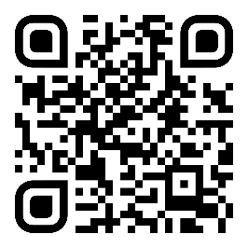
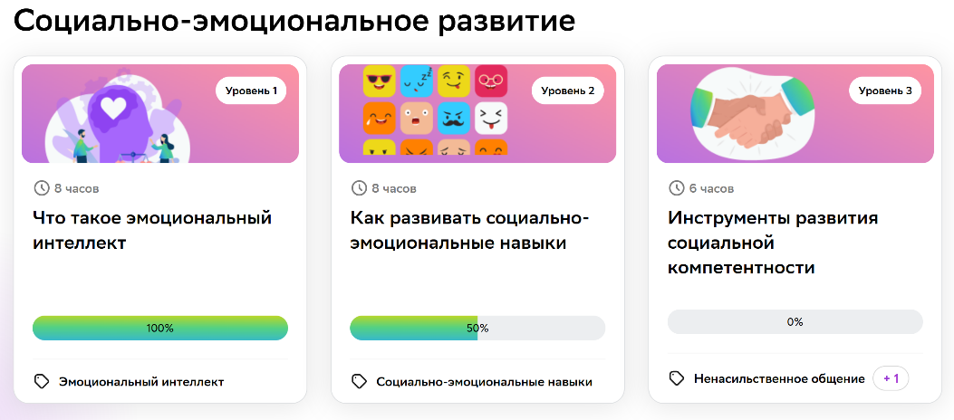
Онлайн Офлайн
Образовательные ресурсы
Личностное и профессиональное развитие педагогов
Развитие социально-эмоциональных навыков и личностного потенциала детей от 5 до 18 лет
Вариативные форматы от мастер-классов до ППК
Асинхронное и синхронное обучение с вебинарной поддержкой
Сертификат или удостоверение ППК
3
https://teacher.vbudushee.ru/learning
1
Социально-эмоционально развитие
Развитие личностного потенциала
2
Развитие личностного потенциала
3
Человекоцентричный подход в управлении ОО
4
Основы доказательного подхода в образовании

Slide 7
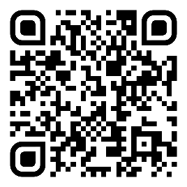
ПЕДАГОГИ март-апрель 2027
ППК «Социально-эмоциональное развитие педагога и детей»
Результат
О курсе
Формат
Освоение теории, подкреплённой практикой и опытом коллег.
Знакомство с инструментами программы «Развивающая среда» для работы с детьми и родителями.
Изменение практики: лучшее понимание детей, повышение качества коммуникации с детьми, родителями, коллегами.
Поддержка единомышленников до и после курса
Практико-ориентированный курс направлен на развитие социально-эмоциональных навыков педагога, необходимых для успешной работы c детьми и родителями и личного благополучия.
40 часов
4 модуля с онлайн-уроками, разбором кейсов и интерактивными семинарами
Итоговая работа — практическое задание по проведению занятия с детьми, направленного на СЭР
Рефлексия и обмен опытом.
Свидетельство государственного образца Московского городского педагогического университета
Предварительная запись:
Для кого
Педагоги школ, детских садов, классные руководители, советники по воспитанию, педагоги-психологи, ориентированные на развитие собственной эмоциональной компетентности и эмоционального интеллекта детей
ГАОУ ВО МГПУ совместно с Благотворительным фондом «Вклад в будущее»

Slide 8
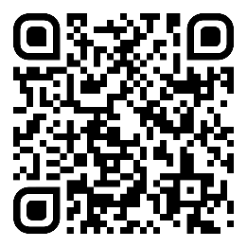
NEW
УПРАВЛЕНЦЫ И ПЕДАГОГИ (ноябрь-декабрь 2026)
ППК «Основы доказательного подхода в образовании»
О курсе
Формат
Что узнаете
Практико-ориентированный курс, который поможет управленцам и педагогам применять доказательный подход в повседневной работе — от анализа образовательных практик до планирования изменений.
72 часа
5 модулей с онлайн-встречами в интерактивном формате, практическими заданиями (4 общих и 2 на выбор для управленцев и педагогов);
итоговая работа - разработка плана исследования, направленного на улучшение образовательной практики в образовательной организации;
итоговый вебинар — рефлексия и обмен опытом;
свидетельство государственного образца МГПУ
доказательный подход в образовании: что это и зачем он нужен?
исследования в образовании и доказательное управление качеством образования;
использование данных в профессиональной деятельности педагога;
организация исследований в ОО;
кейсы программы «Развивающая среда» с доказанной эффективностью;
проведение исследований с использованием конструктора исследовательских сервисов
3
Для кого
Предварительная запись:
Руководители образовательных организаций, их заместители, педагоги школ, детских садов, преподаватели колледжей, вузов, ИРО
ГАОУ ВО МГПУ совместно с Благотворительным фондом «Вклад в будущее»

Slide 9
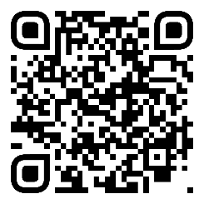
NEW
УПРАВЛЕНЦЫ Январь-февраль 2027
ППК «Человекоцентричное управление ОО»
Что узнаете
О курсе
Формат
Что такое человекоцентричность и как она меняет управленческие решения.
Стили управления: какие работают на доверие, а какие — на сопротивление.
Критерии «человекоцентричной» практики: как оценить свою организацию.
Инструменты программы «Развивающая среда» для создания культуры, где каждый растет.
2
4 модуля с онлайн-уроками, разбором кейсов и интерактивными семинарами.
Итоговая сессия — рефлексия и обмен опытом.
Дальнейшее сопровождение.
Свидетельство государственного образца МГПУ
Практический курс, который поможет переосмыслить подходы к управлению через призму человекоцентричности.
40 часов
Для кого
Предварительная запись:
Руководители образовательных организаций, их заместители и управленческие команды, готовые развивать организации без «жесткой руки», но с вниманием к людям.
ГАОУ ВО МГПУ совместно с Благотворительным фондом «Вклад в будущее»

Slide 10
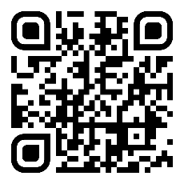
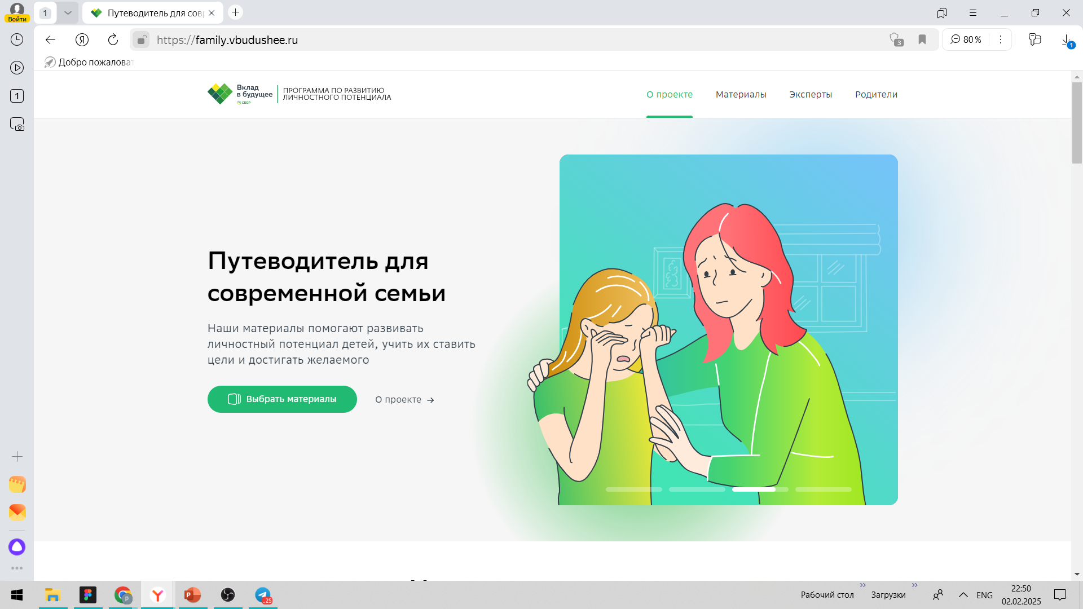
Онлайн
Образовательные материалы для родителей
Просветительские материалы для родительских чатов, дистанционный курс для родителей, подкасты, хрестоматия художественной литературы, мультфильмы, навигаторы по развитию мягких навыков и др.
3
Материалы проекта помогут:
1
понять, как формируется личность ребёнка
family.vbudushee.ru
поддержать ребенка в преодолении возрастных трудностей и выстраивании отношений со сверстниками
2
3
выстроить доверительные отношения в семье
4
сделать совместный досуг приятным и развивающим

Slide 11
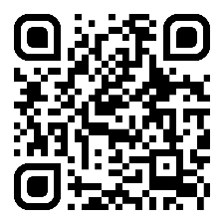
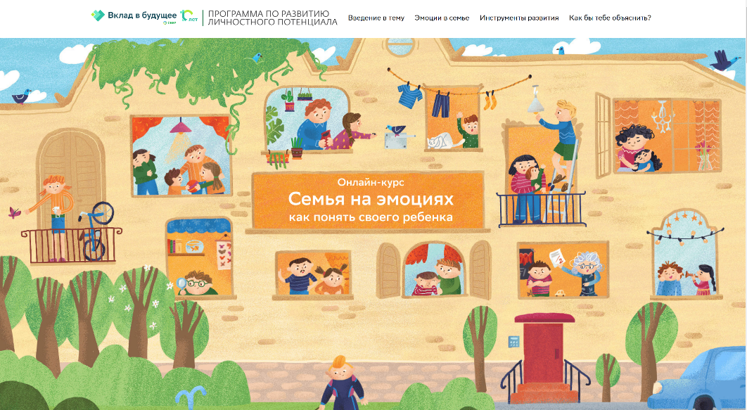
ОНЛАЙН-КУРС ДЛЯ РОДИТЕЛЕЙ
«СЕМЬЯ НА ЭМОЦИЯХ»
Онлайн курс «Семья на эмоциях»
https://parents.vbudushee.ru/
1
Направлен на развитие навыков коммуникации, понимание особенностей социально-эмоционального развития своих детей и знакомство с инструментами его развития в семье
12 занятий с интерактивными тестами
видео с экспертами с сфере социально-эмоционального развития и детско-родительских отношений, подкасты, упражнения и т.д.
изучение в удобном режиме, доступно с в любой момент с любого цифрового устройства.
2
3

Slide 12
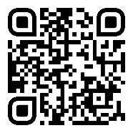
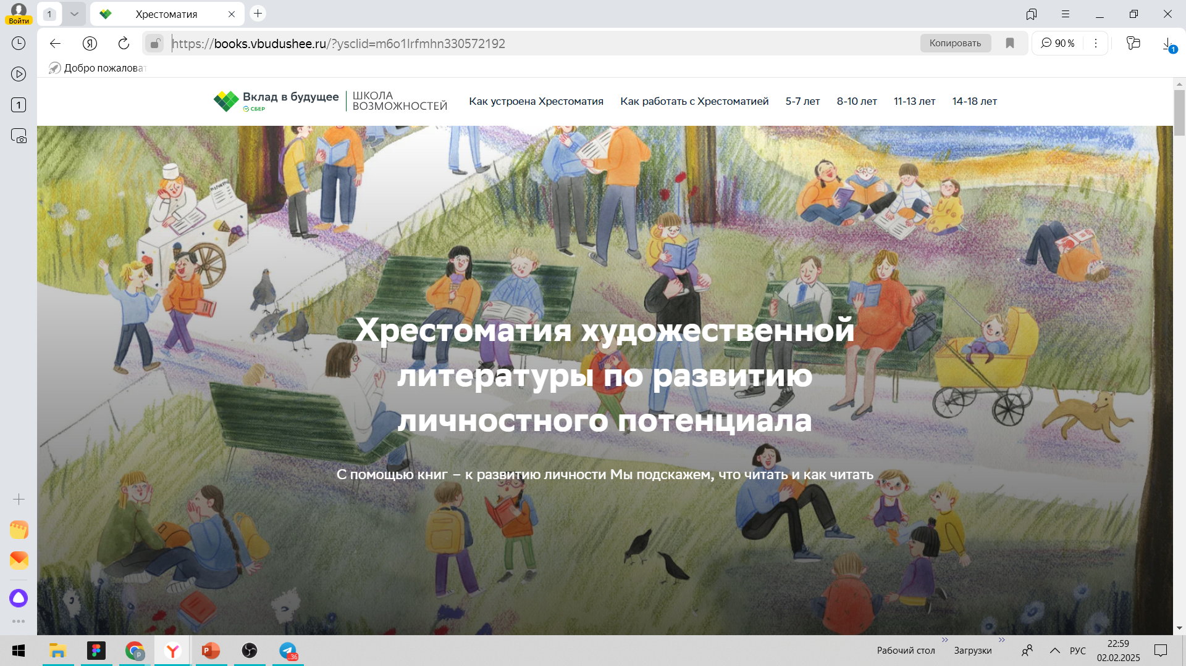
Хрестоматия художественной литературы
на литературных примерах позволяет прожить эмоциональные ситуации на разных этапах взросления и обсудить их.
books.vbudushee.ru
Хрестоматия включает
1
более 350 произведений художественной литературы для 4 возрастных групп
2
рекомендации по вовлечению в чтение и работе с текстом
3
более 100 текстовых фрагментов, дополненных заданиями, играми и вопросами для обсуждения

Slide 13
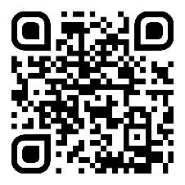
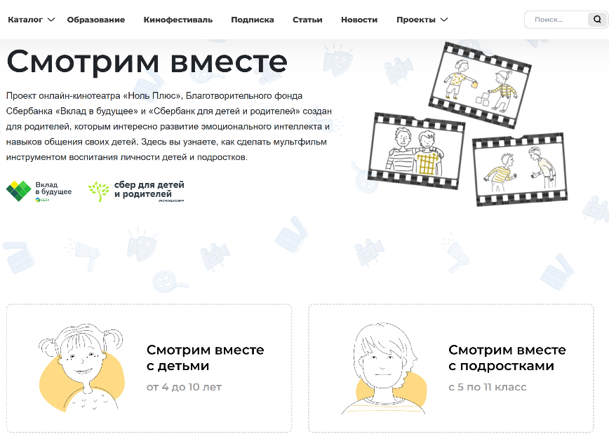
Проект «Смотрим вместе»
1
Коллекция мультфильмов и короткометражных фильмов для обучающихся 5-11 классов
Вопросы для обсуждения, игры и упражнения, которые подскажут, как сделать мультфильмы и кино инструментом СЭР и РЛП
Функция «Смотреть с анализом» позволяет сосредоточить внимание ребенка на важных деталях сюжета во время просмотра
https://vmeste.zeroplus.tv
2
3

Slide 14
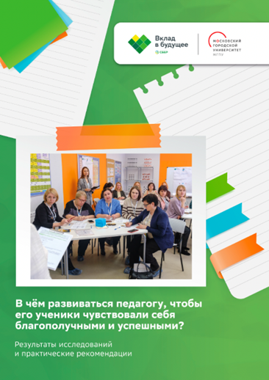
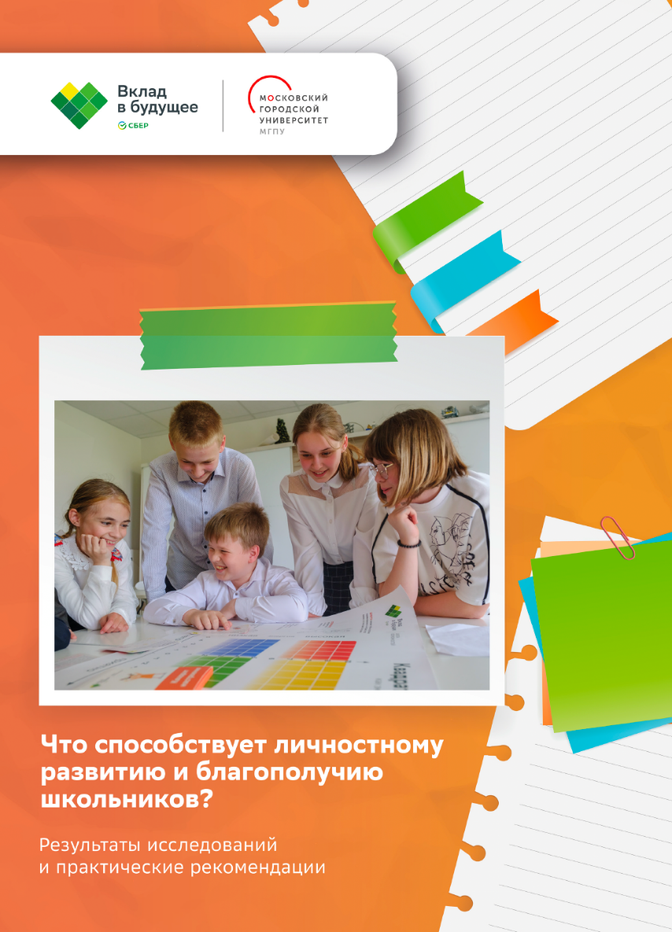
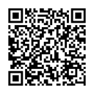
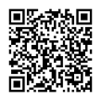
Исследования эффектов Программы
Исследования эффектов программы «Развивающая среда» БФ «Вклад в будущее» за 2017–2023 гг. в 30 регионах России.
Брошюры публикуются в рамках проекта стратегического академического лидерства «Приоритет 2030»

Slide 15

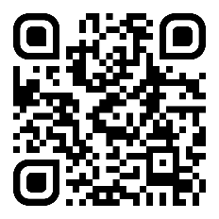
Ключевые образовательные ресурсы
ДЕТИ (5-18 лет)
Онлайн-гид
по созданию навыков
«4 СЕЗОНА»
youcan.vbudushee.ru
Мобильное
приложение
«Мой выбор»
mychoice.vbudushee.ru
ПЕДАГОГИ
РОДИТЕЛИ
Школа возможностей
teacher.vbudushee.ru
Путеводитель современной семьи
family.vbudushee.ru
Учебно-методические
материалы и инструменты
catalog.vbudushee.ru
Хрестоматия
художественной литературы
books.vbudushee.ru
1
УПРАВЛЕНЦЫ
ИССЛЕДОВАТЕЛИ
Создание личностно-
развивающей среды
school.vbudushee.ru
Сетевая магистерская программа
consortium.vbudushee.ru
«Мастерские роста»
rost.vbudushee.ru
Диагностика личностного
потенциала
diagnostics.vbudushee.ru

Slide 16

Благотворительный фонд «Вклад в будущее»
https://vbudushee.ru/
rychka@vbudushee.ru
+7 (985) 918-07-77

